Slide 1
基于强化学习的实时参数优化方案
思考：用历史实验寻找出来的最优参数对未来时间段的预测是否一定合适？
动态参数调整
上一时间段的U200,V850,PRECT,Q850,T850
上一天同一时间段的U200,V850,PRECT,Q850,T850
等
a1_c0_lnd
a2_c0_ocn
a3_ai
a3_tau
初始化调整比例
更新调整比例
更新调整比例
第一段时间
第二段时间
第三段时间
探索能不能通过过去一段时间的输出结果对未来的不确定参数选择做出指导

Slide 2
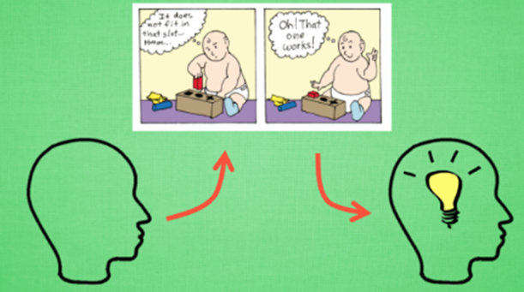
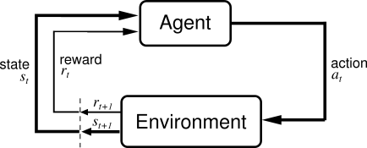
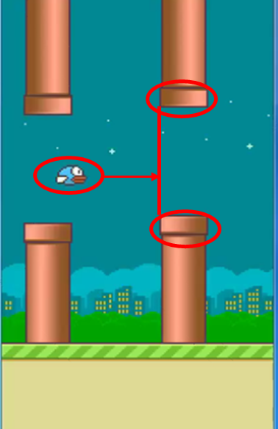
什么是强化学习
Action:参数在默认值基础上的调整比例
State: 模型的输出变量，输出变量的观测值
Reward: mcpi
构建state到action的网络,根据每一步的reward来指导网络的参数

Slide 3
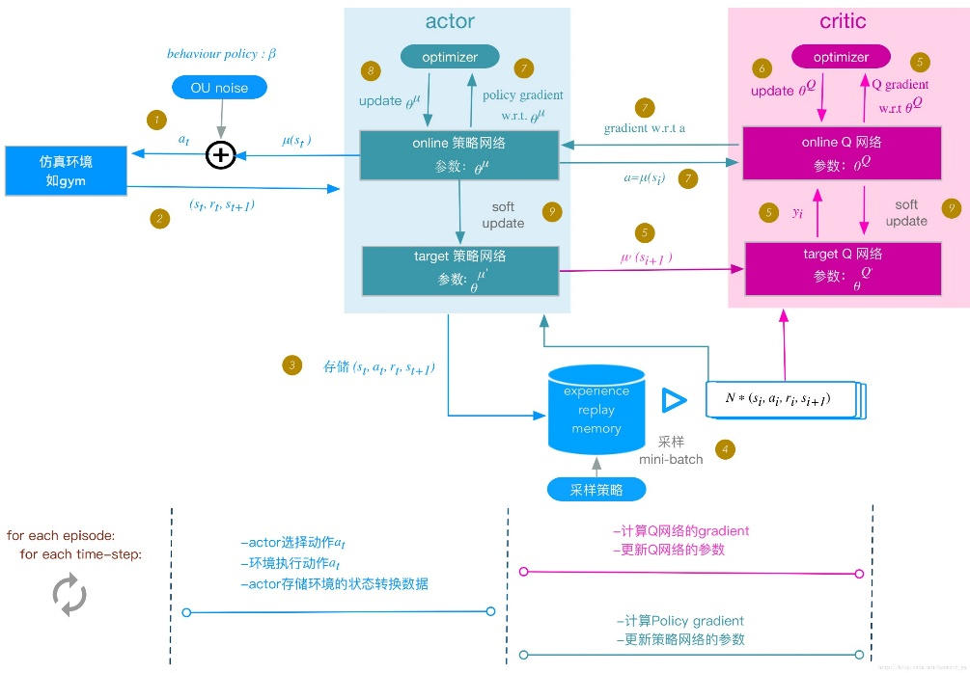
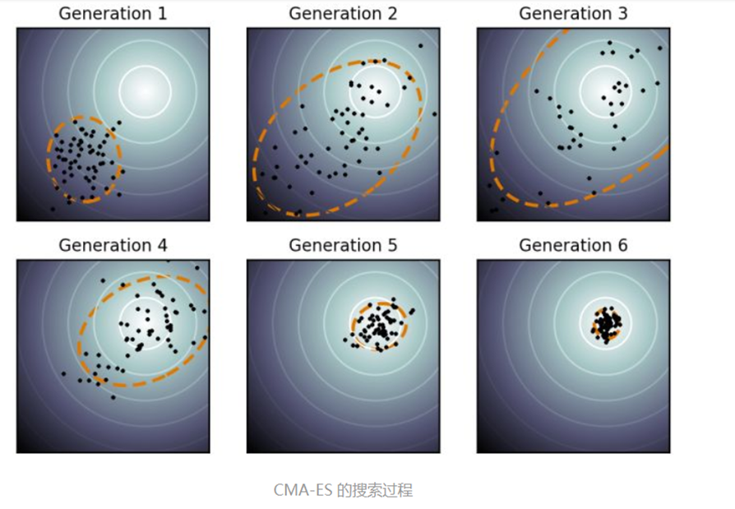
两种典型的强化学习算法
Deep Deterministic Policy Gradient(DDPG)
基于CMA-ES进化策略的强化学习(ES_RL)
1.构建observation到action的映射模型
（1）线性模型
（2）神经网络模型
2.用进化算法优化映射模型的参数
1.构建生成action的Actor网络，评判action是否合适的critic网络
2. 由Actor网络产生action,由critic网络指导Actor网络将来生成
action的方向
3.学习Actor网络和Critic网络的参数，直至模型稳定

Slide 4
实验思路
强化学习优化方案
1.利用强化学习将前5天用来训练，建立state到action（上一时间步的输出变量的rms_ratio到不确定参数的调整比例）的模型，利用cma-es优化模型参数
2.利用学习到的模型预测后面5天的结果
对比实验：优化算法方案
1.针对前5天，使用cma-es算法优化不确定参数，找到前5天的最优参数
2.将上述最优参数带入后5天，模拟预测后5天的结果
用对比实验来考察基于强化学习的参数优化方案是否比基于优化算法得到的优化参数更具实时性，输出结果更好

Slide 5
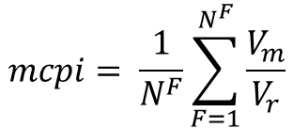
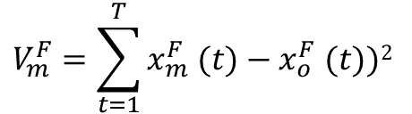
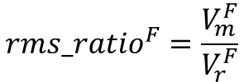
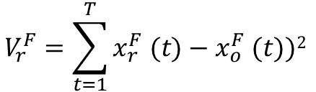
实验基本设置
实验模式：SCAM 时间段：2006年1月
6h
6h
初始参数
默认参数*调整比例
…
默认参数*调整比例
从observation计算调整比例
从observation计算调整比例
5天
action | Action调整范围 | 状态 | reward
C0_lnd,c0_ocn,ai,tau基于默认值的调整比例 | 0.5-1.5 | U200,V850,PRECT,Q850,T850的rms_ratio | Mcpi（mcpi越小越好）
$$V_{m}^{F}=\sum_{t=1}^{T}{x_{m}^{F} (t)−x_{o}^{F} (t))2 }$$
$$V_{r}^{F}=\sum_{t=1}^{T}{x_{r}^{F} (t)−x_{o}^{F} (t))2 }$$
$${rms_ratio}^{F}=\frac{V_{m}^{F}}{V_{r}^{F}}$$
$$mcpi= \frac{1}{N^{F}}\sum_{F=1}^{N^{F}}{\frac{V_{m}}{V_{r}}}$$

Slide 6
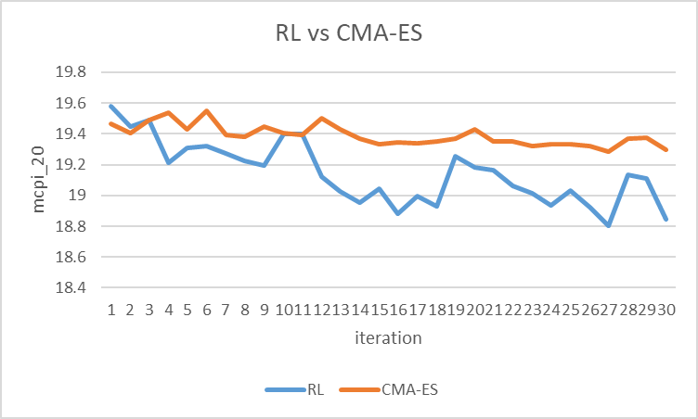
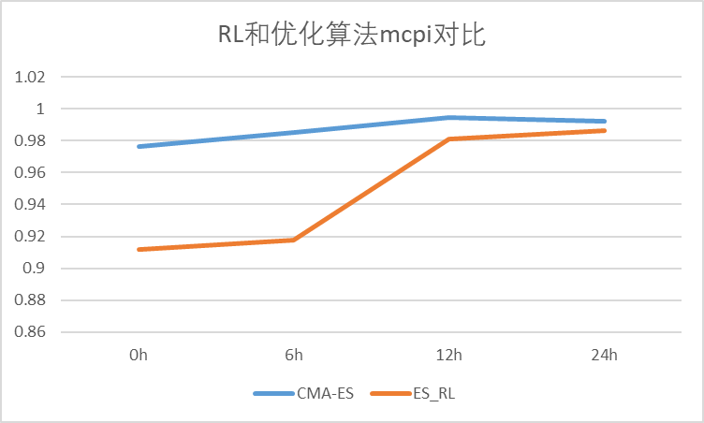
强化学习与优化算法对比
在训练中ES_RL 20代最好的结果是18.80 CMA-ES是19.29
测试试验0-6h平均RMSE
 | CMA-ES | ES_RL
U200 | 0.8381758 | 0.8364836 | 0.2%
V850 | 0.1580657 | 0.1564264 | 1%
PRECT | 0.000126466 | 0.000115171 | 9%
Q850 | 0.000474374 | 0.000442885 | 7%
T850 | 0.7329901 | 0.7403756 | -1%
测试试验第一天分时段的mcpi

Slide 7
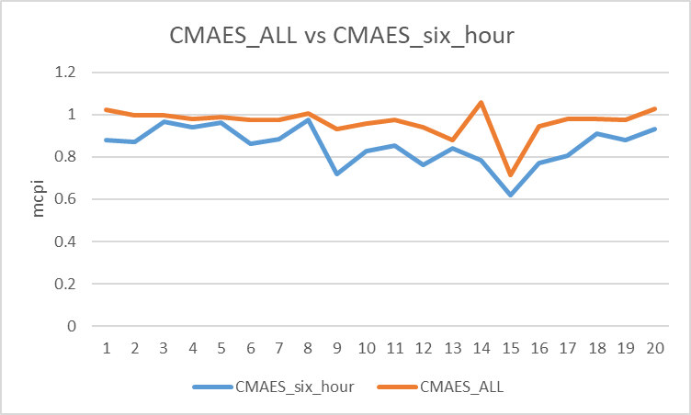
静态参数和动态参数优化算法结果对比
每6小时单独训练迭代次数为15时，最好的结果是17.08；迭代次数为30时，最好的结果是17.04
在训练中ES_RL 20代最好的结果是18.80 CMA-ES是19.29
每6个小时重新选择不确定参数进行CMAES优化，比所有测试天数用同一组不确定参数优化的结果要好

